Slide 1
Intelligent Information Retrieval
Week 8 – Project Details

Slide 2
Review UTS

Slide 3
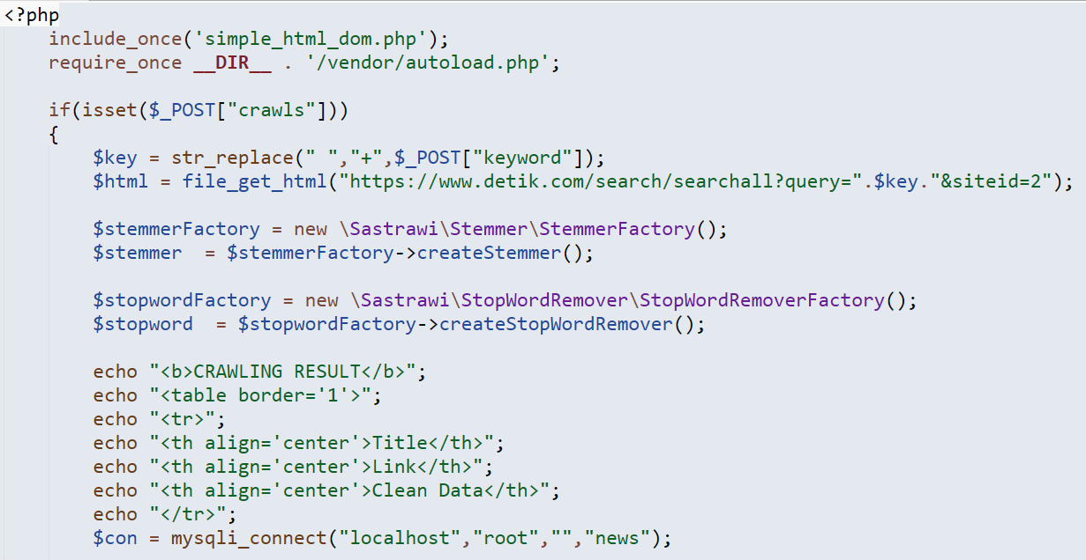
index.php

Slide 4
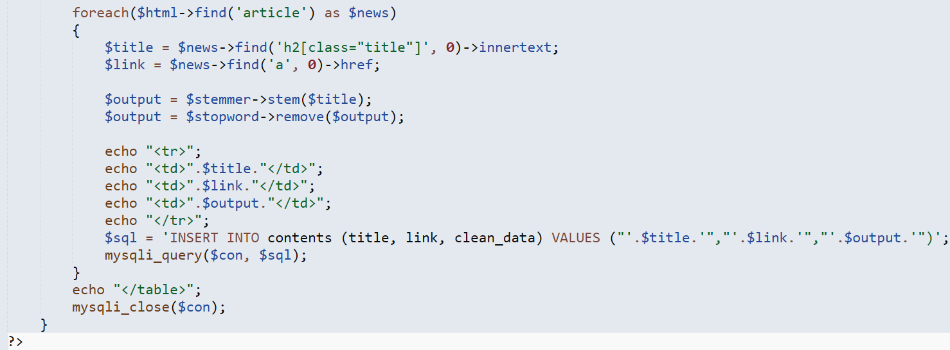
index.php

Slide 5
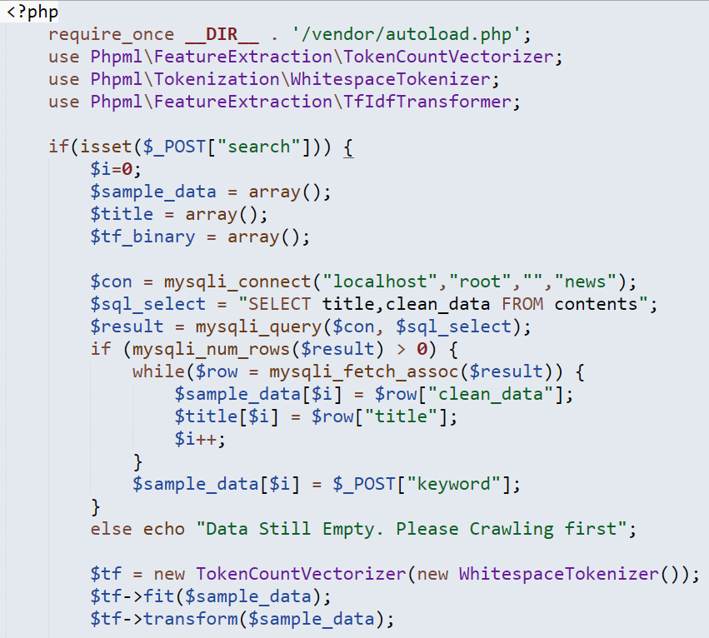
search.php

Slide 6
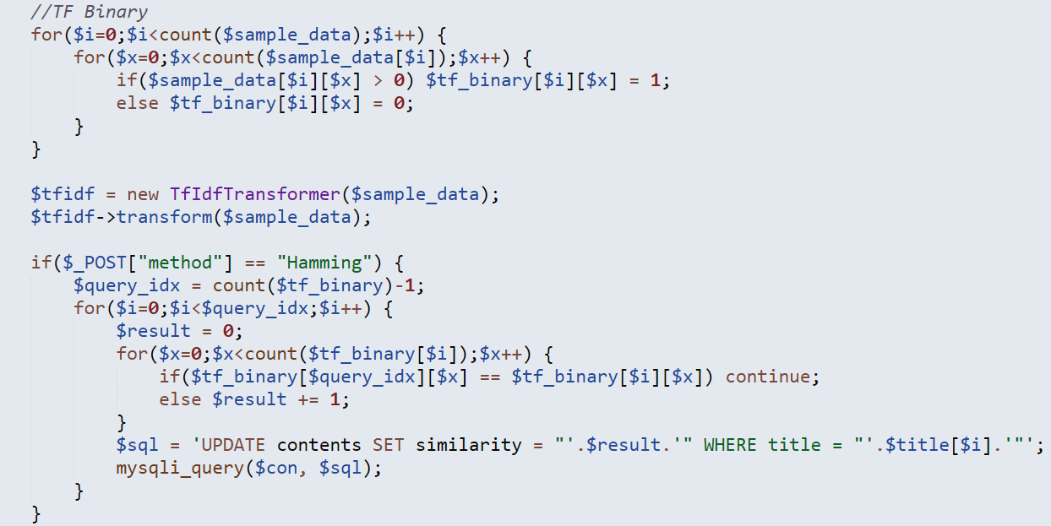
search.php

Slide 7
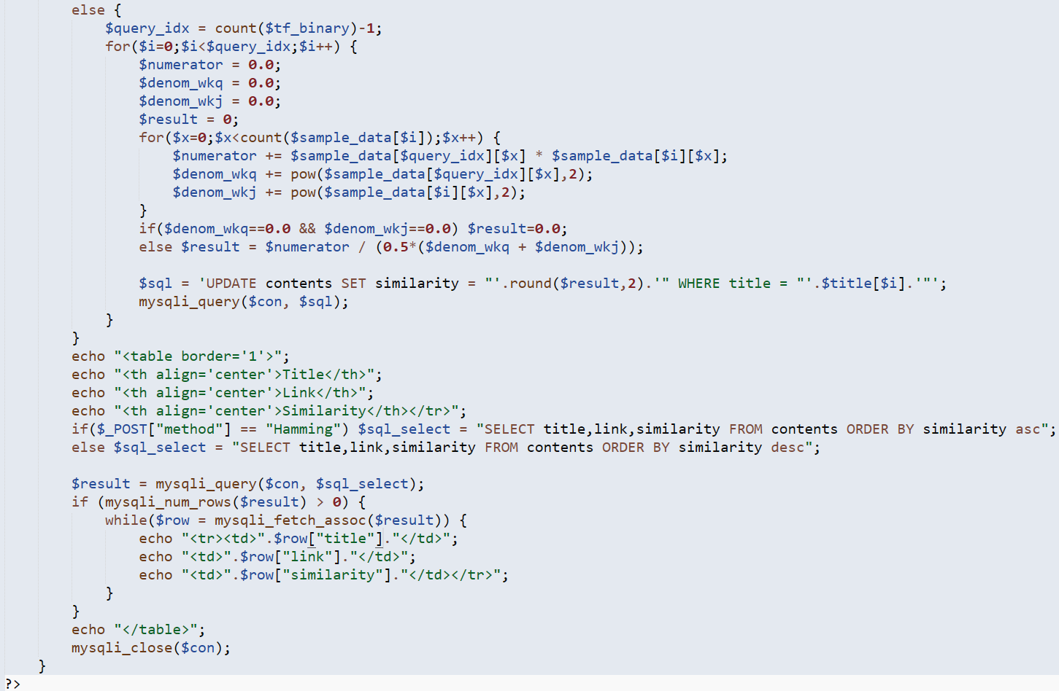
search.php

Slide 8
Project Details

Slide 9
Project details
Project dikerjakan secara berkelompok dengan anggota 4-5 orang (boleh lintas KP)
Yang dikerjakan: Sistem Analisis Sentimen Pada Twitter Dengan Membandingkan 3 Pendekatan (Similarity Method) Yang Berbeda Pada Metode KNN.
Pendekatan / Similarity method yang digunakan adalah Based on Coefficient.

Slide 10
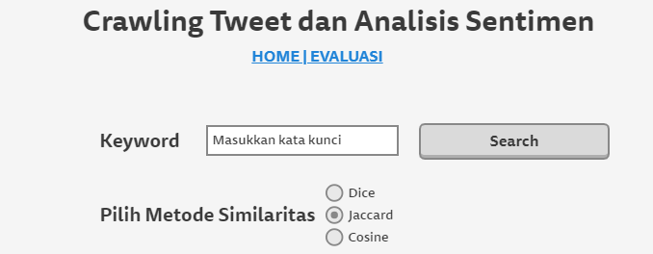
Project details
Sistem memiliki 3 fitur utama yaitu crawling dataset, analisis sentimen, dan evaluasi
Berikut adalah contoh tampilan awal dari sistem (halaman HOME):
Dataset yang di-crawling berasal dari twitter, di mana Anda dapat memanfaatkan Twitter API atau library crawling apapun.
Saat user memasukkan keyword pada textbox yang tersedia dan tombol “Search” ditekan, maka sistem akan melakukan crawling data tweets dari twitter.

Slide 11
Project details
Data yang di-crawling adalah id user dan tweet yang sesuai dengan keyword yang dimasukkan.
Selanjutnya, sistem akan melakukan analisis sentimen pada tweet hasil crawling menggunakan metode KNN dengan pendekatan similarity method yang dipilih oleh user sebelumnya.
Data training (dataset) yang digunakan untuk melakukan analisis sentimen dapat di download di ULS.
Pada data training tsb, label sentimen dapat dilihat pada kolom “isPositive”, di mana 1 berarti label “Positif”, 0.5 berarti label “Netral”, dan 0 berarti label “Negatif”.
Sebelum melakukan analisis sentimen, sistem akan melakukan preprocessing dan pembobotan TF-IDF pada data training di kolom “content”.
Nilai K yang digunakan pada metode KNN yaitu jumlah data training / 3.
Contoh tampilan hasil analisis sentimen adalah sebagai berikut: (next slide)

Slide 12
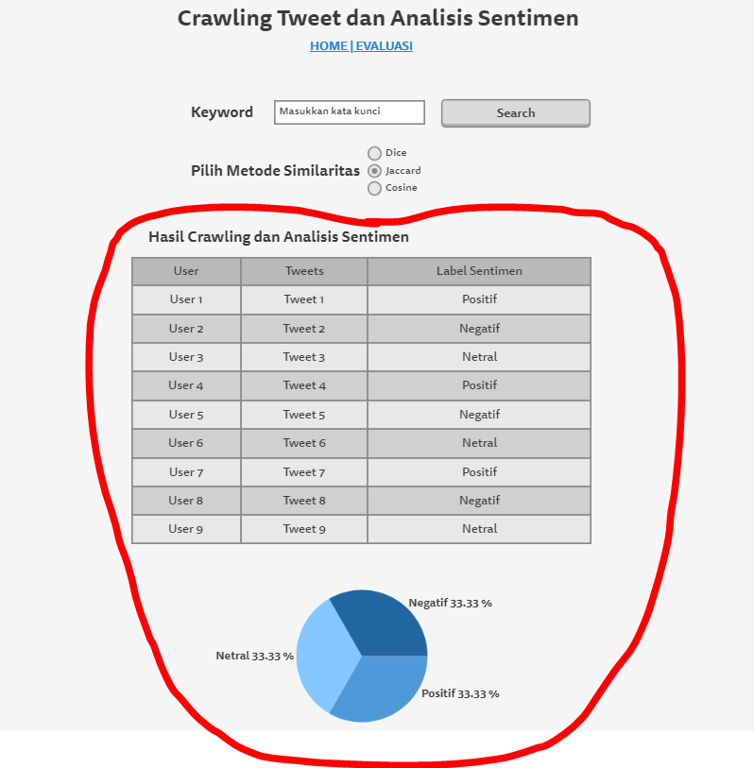
Project details
Kolom “User” berisi user_id, kolom “Tweets” merupakan tweet original, dan kolom “Label Sentimen” merupakan hasil analisis sentimen.
Grafik di bawah tabel, menunjukkan berapa % jumlah tweet yang mendapatkan label Positif, Negatif, dan Netral.
Data hasil analisis sentimen akan ditambahkan sebagai data training (dataset) yang baru untuk proses analisis sentimen berikutnya

Slide 13
Project details
Untuk evaluasi, sistem akan membagi secara random dataset yang ada menjadi: 80% data training dan 20% data testing.
Sistem akan melakukan analisis sentimen pada 20% data testing menggunakan metode KNN dengan pendekatan similarity method yang ada.
Note: jangan lupa untuk melakukan preprocessing dan pembobotan TF-IDF, nilai K yang digunakan sesuai dengan ketentuan sebelumnya.
Sistem akan membandingkan antara label hasil analisis sentimen dengan label sentimen originalnya, dan kemudian akan dihitung nilai akurasinya (%)
Contoh tampilan hasil evaluasi adalah sebagai berikut: (next slide)

Slide 14
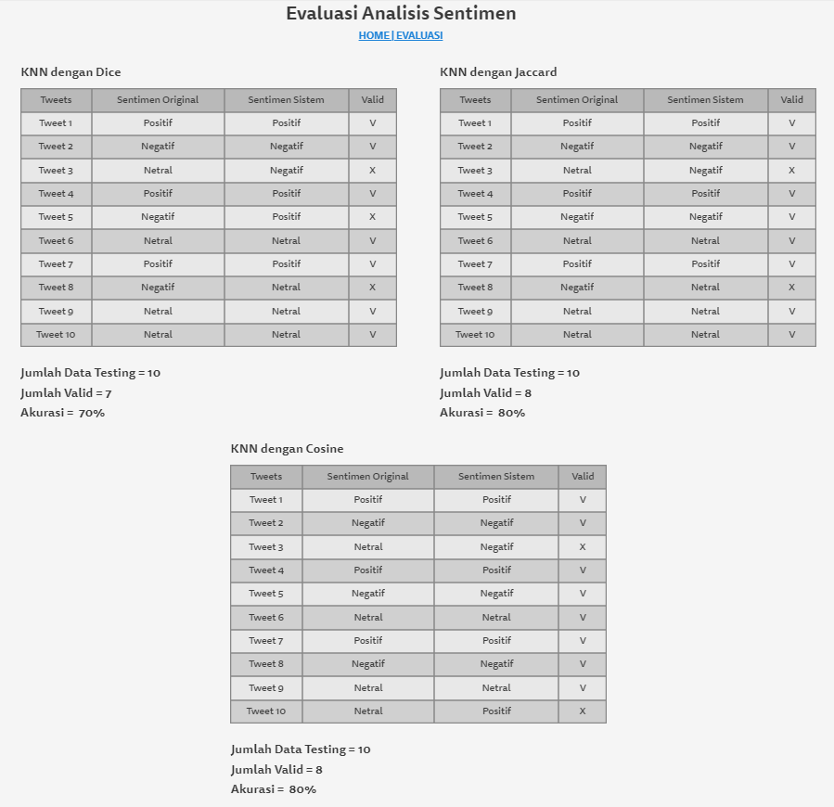
Project details

Slide 15
Project details
Tidak ada sesi demo project secara langsung, tetapi akan diganti dengan video demo yang akan diupload di youtube atau google drive
Semua file-file project dan link video demo harus dikumpulkan sebelum jadwal UAS mata kuliah ini (mekanisme pengumpulan akan diberitahukan di kemudian hari).
Pada hari-H UAS IIR, akan ada sesi tanya-jawab dengan salah satu perwakilan tim (dipilih secara random oleh dosen). Tanya-jawab dilakukan seputar project yang dikerjakan oleh kelompok. (Mekanisme lebih detail akan diberitahukan di kemudian hari).

Slide 16
Detail Penilaian
Kriteria Penilaian | Skor
Program
Proses Crawling | 30
Proses Analisis Sentimen | 40
Proses Evaluasi | 30
Total skor Program | 100
Penilaian lain
Tampilan Program | 0-100
Video Demo | 0-100
Tanya Jawab (Perwakilan Tim) | 0-100
Skor Akhir = 50% Skor Program + 10% Tampilan Program + 10% Video Demo + 30% Tanya Jawab

Slide 17
Questions???
Via Whatsapp Group

Slide 18
Registrasi Kelompok Project
https://tinyurl.com/m69yrdz5
(login with gooaya account)

